Slide 1




Universidad de la Sierra Sur
RESILIENCIA
Gaceta Universitaria «El Unsito» en Amazon Web Services
Equipo 3
Daniel González Ruiz · Mayra Castellanos Pacheco · Gael Eduardo García Pinacho · Elisa Sánchez Martínez
Tecnologías de la Información I
Docente: M.C.C. Eliezer Alcazar Silva
Octubre 2026
Notes:
Expone: Daniel.
Buenos días. Somos el Equipo 3 y nos tocó monitoreo y resiliencia de la Gaceta Universitaria «El Unsito». En pocas palabras: hicimos que la publicación de noticias funcione sola dentro de AWS, y que cuando algo falle, el sistema lo detecte, lo registre, lo reintente y nos avise.

Slide 2

Contenido
1
El reto
4
Evidencia en AWS
2
Equipo y contexto
5
Provocamos errores a propósito
3
Cómo lo resolvimos
6
Seguridad, costos y conclusiones
Notes:
Expone: Daniel.
Este es el recorrido: primero el problema que encontramos, luego quiénes somos, cómo lo resolvimos, qué evidencia tenemos en AWS, qué pasó cuando rompimos cosas a propósito y, al final, seguridad, costos y lo que aprendimos.

Slide 3

¿Y si algo falla?
El reto del Equipo 3
La gaceta ya podía publicar noticias con imagen, pero el navegador hacía todo el trabajo: primero subía la foto y después llamaba a otra función para guardar la noticia. Si esa segunda llamada fallaba, la imagen quedaba huérfana y nadie se enteraba.
Nuestra misión: que la nube reaccione sola al llegar la imagen y que todo error deje rastro, se reintente y avise.
Notes:
Expone: Daniel.
Cuando llegamos, la gaceta ya funcionaba: subía fotos a S3 y guardaba noticias en DynamoDB. El detalle es que el navegador era el que coordinaba todo. Primero subía la imagen y luego hacía una segunda llamada para guardar. Si esa segunda llamada se perdía —se cerró la pestaña, falló la red, falló la base de datos— la foto quedaba en S3 sin noticia y nadie se daba cuenta. La rúbrica nos pidió justo eso: quitar esa llamada del navegador, que el evento de S3 dispare la Lambda, y poder ver y manejar los errores.

Slide 4

Equipo de trabajo
Monitoreo y resiliencia
DG
Daniel González Ruiz
MC
Mayra Castellanos Pacheco
GE
Gael Eduardo García Pinacho
ES
Elisa Sánchez Martínez
Materia: Tecnologías de la Información I
Docente: M.C.C. Eliezer Alcazar Silva
Región AWS: us-east-2 (Ohio)
Notes:
Expone: Daniel.
Somos Daniel, Mayra, Gael y Elisa, de la Universidad de la Sierra Sur. Trabajamos en la región de Ohio, us-east-2, sobre el mismo bucket y la misma tabla que usa todo el grupo, así que una regla fue no romper nada de lo compartido.

Slide 5
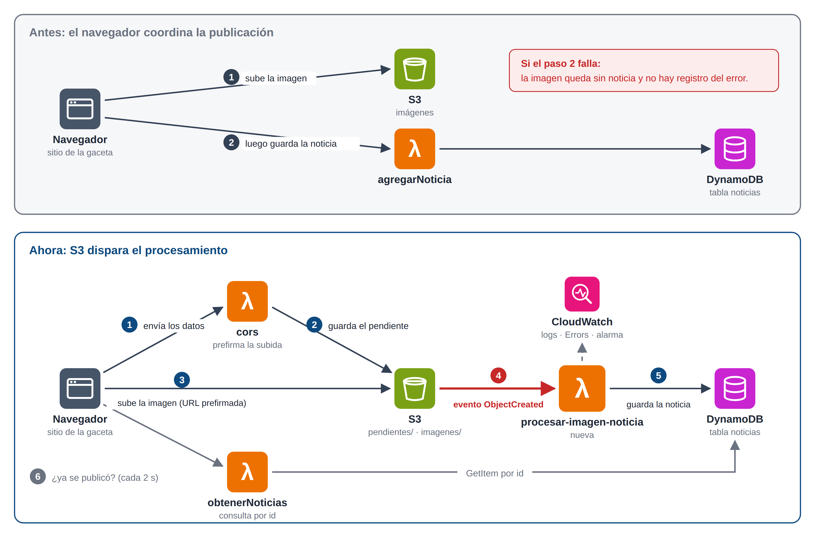
Antes y ahora
Notes:
Expone: Daniel.
Arriba está cómo funcionaba antes: el navegador hacía dos llamadas y la segunda era el punto débil. Abajo, cómo funciona ahora: el navegador solo sube la foto. En cuanto la foto llega a S3, S3 dispara un evento —la flecha roja— que despierta a una Lambda nueva, la procesadora, y ella guarda la noticia en DynamoDB. Todo lo que hace la procesadora queda registrado en CloudWatch, que es nuestro sistema de vigilancia.

Slide 6
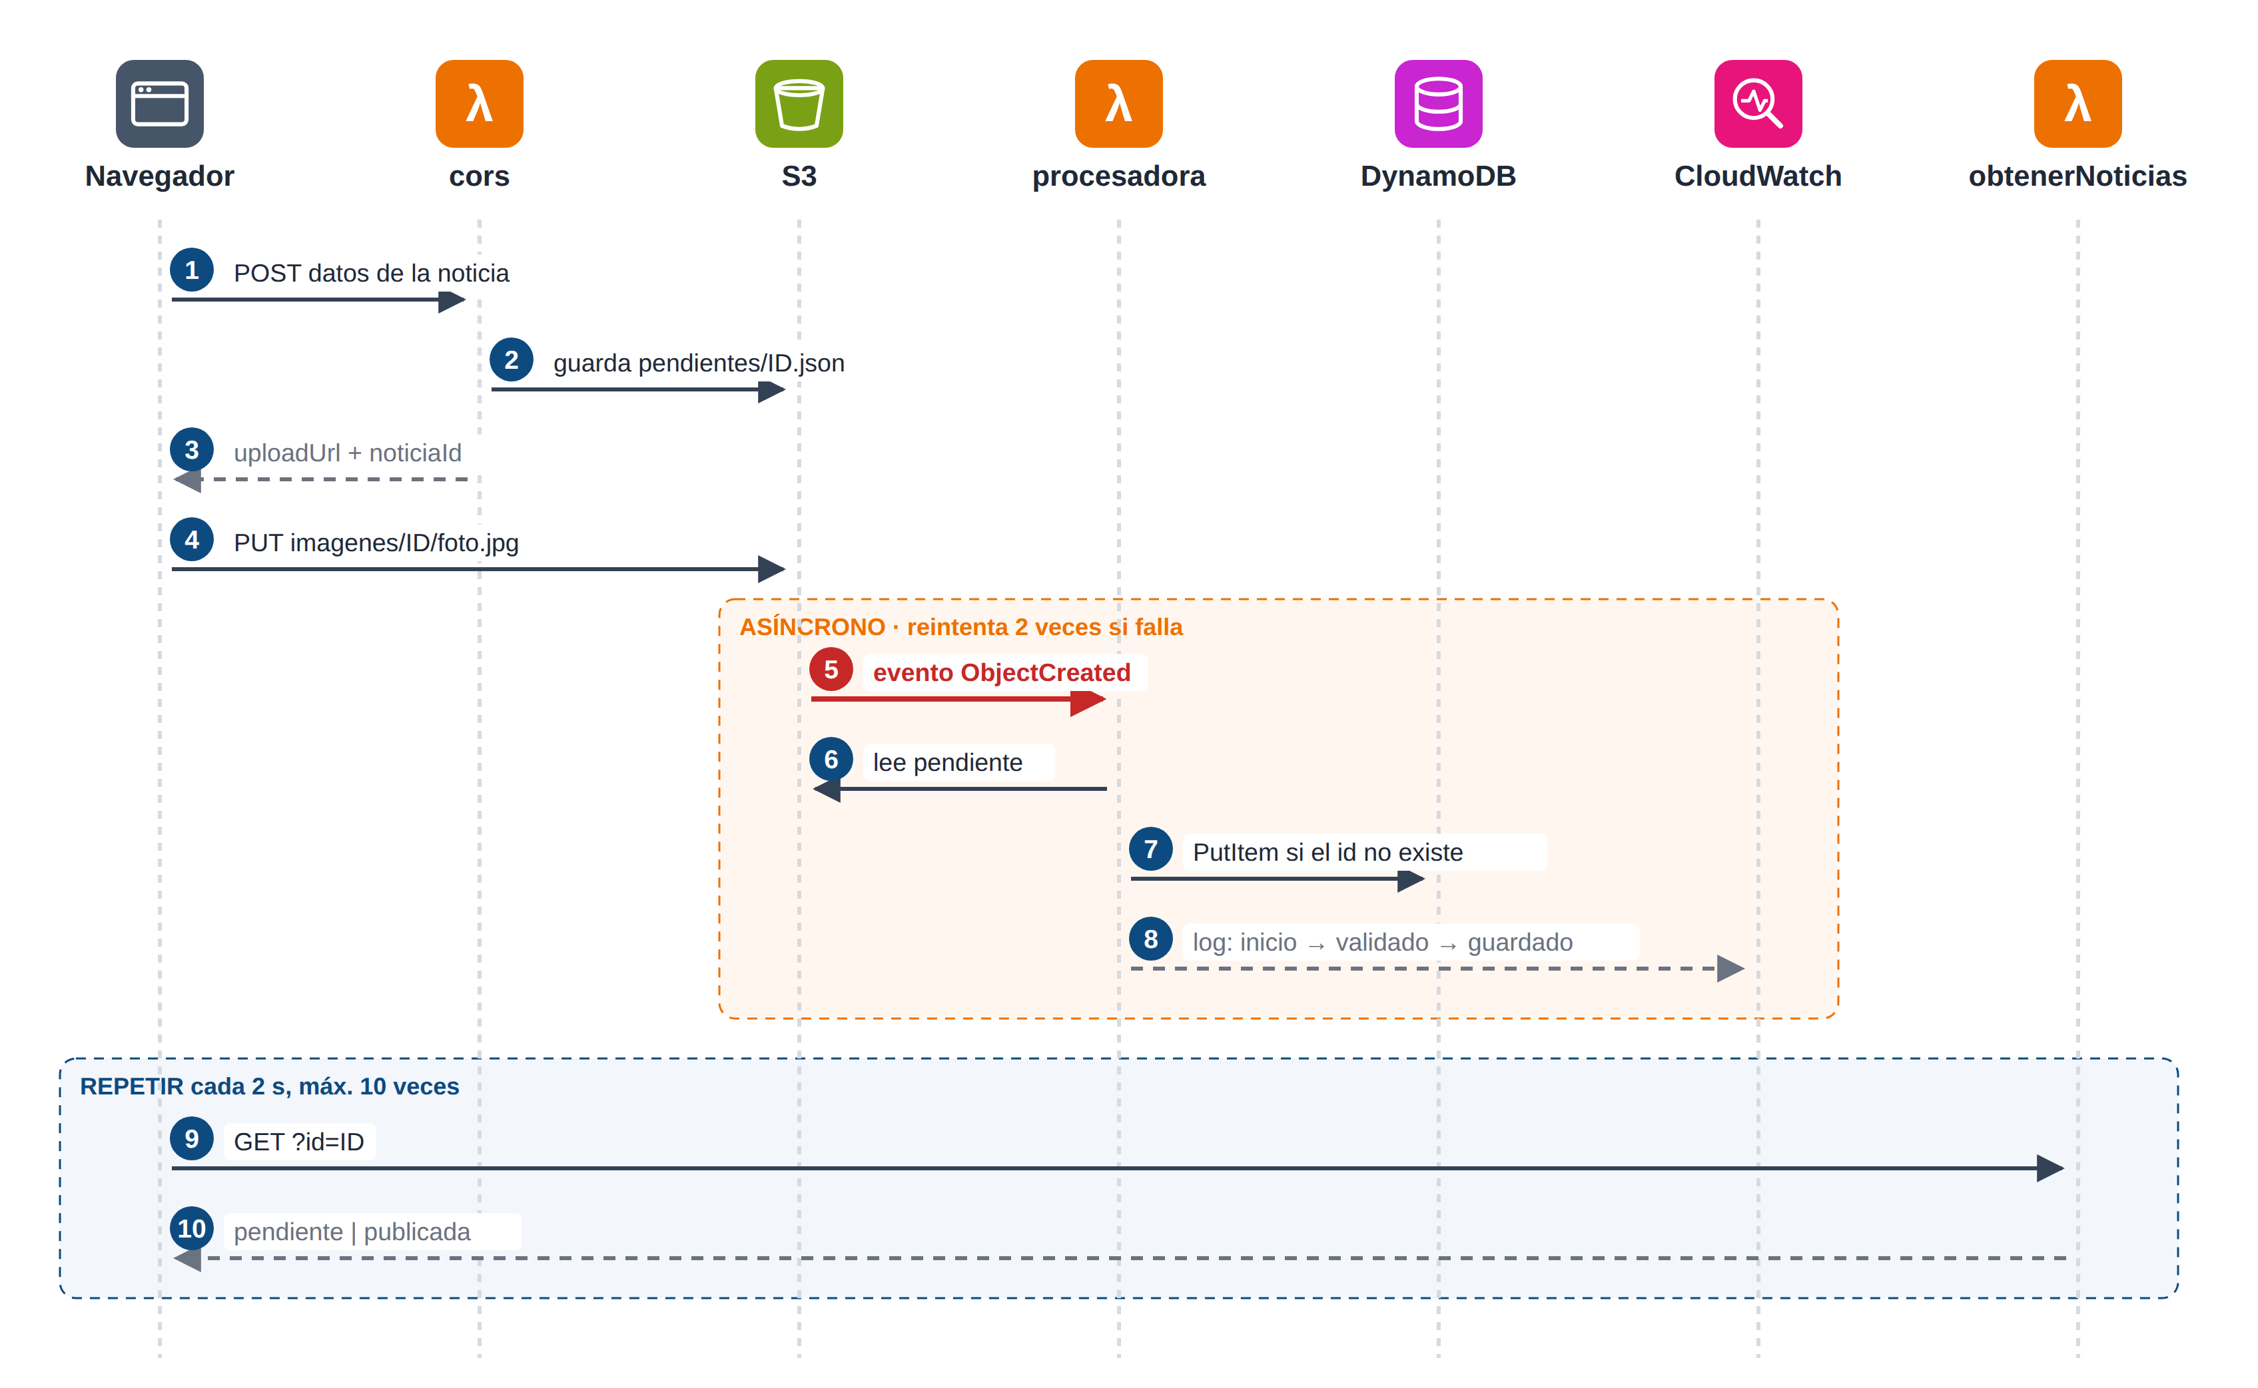
El viaje de una noticia
Notes:
Expone: Mayra.
Sigamos una noticia de principio a fin. Uno: la web manda los datos y recibe un permiso temporal para subir, que es la URL prefirmada; los datos se quedan guardados como pendientes. Dos: la foto sube directo a S3. Tres: S3 detecta que llegó un objeto nuevo en la carpeta imagenes y despierta a la procesadora; nadie la tiene que llamar. Cuatro: la procesadora junta la foto con sus datos, valida y guarda. Mientras tanto la web pregunta cada dos segundos: ¿ya quedó?

Slide 7
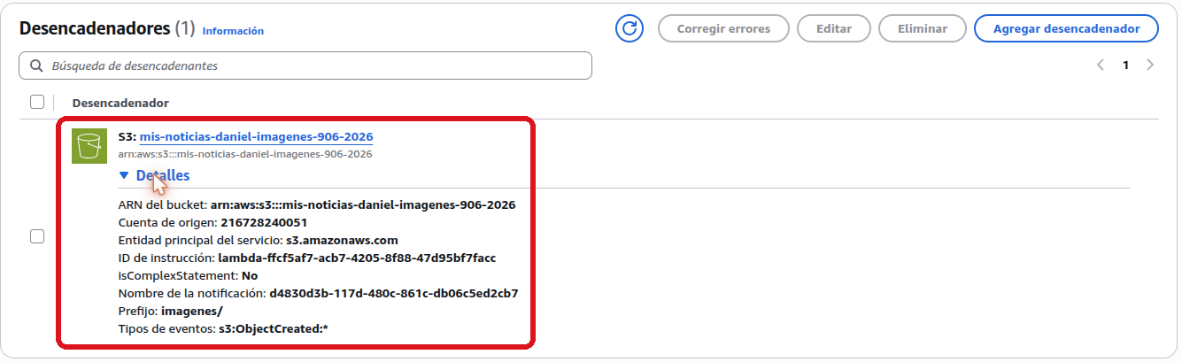
El disparador: S3 llama a Lambda
Bucket: mis-noticias-daniel-imagenes-906-2026
Evento: s3:ObjectCreated:* (cualquier archivo nuevo)
Prefijo: imagenes/ — solo las fotos activan la función
Sin ciclos: la procesadora no escribe en S3, así que no se dispara a sí misma
Notes:
Expone: Mayra.
Esta es la pieza central. En la consola de Lambda se ve el desencadenador de S3 configurado. En el recuadro rojo: el bucket de imágenes, el tipo de evento ObjectCreated y el prefijo imagenes/. Elegimos ese prefijo a propósito: los datos pendientes se guardan en otra carpeta, pendientes/, y la procesadora no escribe en S3, así que no hay riesgo de que se llame a sí misma en un ciclo infinito.

Slide 8
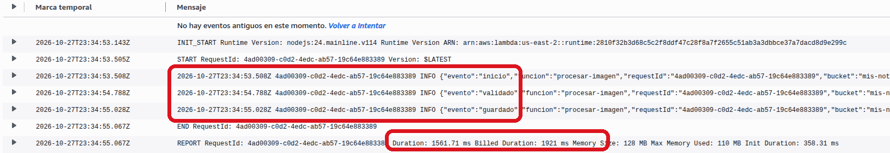
Los logs cuentan la historia
CloudWatch · /aws/lambda/procesar-imagen-noticia · primera publicación (27 oct.)
inicio
llegó el evento de S3
validado
datos completos y correctos
guardado
noticia en DynamoDB
1,56 s
de principio a fin
Notes:
Expone: Mayra.
En lugar de mensajes sueltos, la procesadora escribe una línea JSON por etapa: inicio, validado y guardado, cada una con el id de la noticia, el requestId y la duración. Así cualquiera puede buscar una noticia y ver exactamente en qué paso va o en cuál falló. Ojo: nunca registramos firmas de URL ni el texto completo de la noticia, solo identificadores. Toda esta publicación tardó 1.56 segundos.

Slide 9
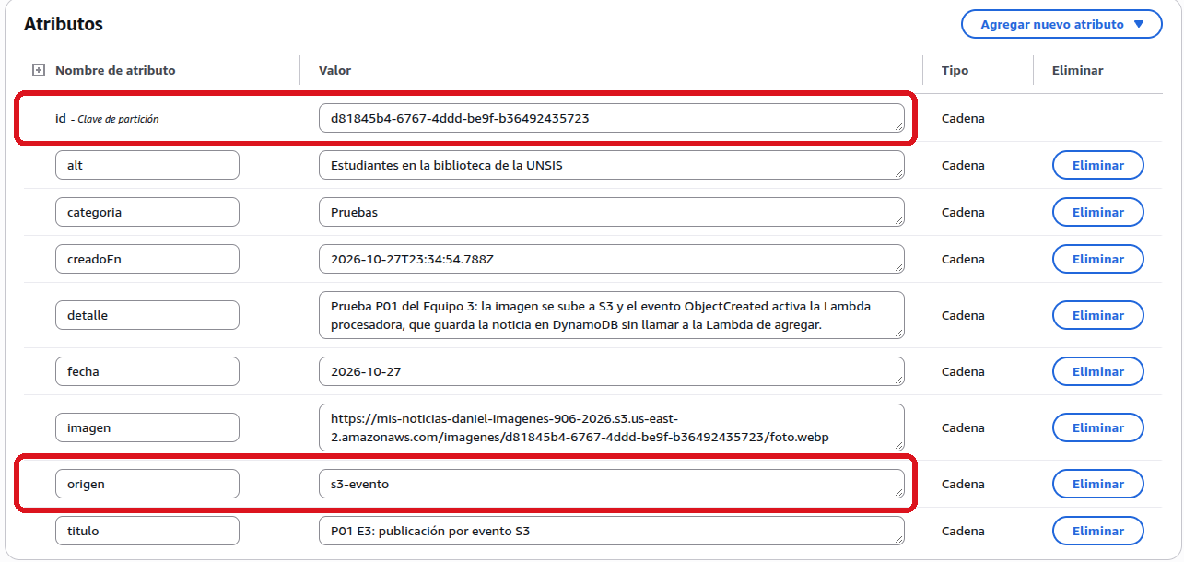
La noticia llegó sola
Publicada ✓
La noticia de prueba quedó en la tabla noticias con el campo origen = s3-evento: la guardó la procesadora, no el navegador.
En el tráfico de red solo aparecieron la petición a prefirmadas, la subida a S3 y la consulta de estado. Ninguna llamada a agregarNoticia.
Al recargar el sitio, la noticia se ve con su imagen.
Notes:
Expone: Mayra.
Aquí está la prueba de que funciona. En DynamoDB aparece la noticia, y marcamos dos cosas: su id y el campo origen, que dice s3-evento. Ese campo lo pone la procesadora, así que sabemos que la noticia entró por el camino nuevo. Además, revisando la red del navegador, no hubo ninguna llamada a la Lambda de agregar. Al recargar, la noticia se ve en el sitio con su foto.

Slide 10
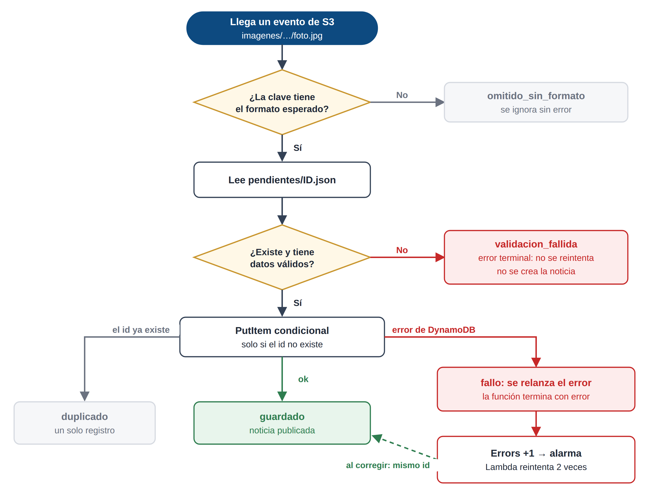
Provocamos errores a propósito
Tres situaciones que pide la rúbrica, y qué hace el sistema en cada una
1
Carga fallida
No hay evento, así que no se guarda nada a medias. La web muestra el error y el usuario reintenta con el mismo id, sin duplicar.
2
Imagen sin metadatos
Error terminal: se registra validacion_fallida y no se reintenta, porque repetir no lo arregla. No se crea noticia.
3
Falla DynamoDB
La función relanza el error: sube la métrica Errors, Lambda reintenta 2 veces y la alarma se enciende. Al corregir, se recupera.
Notes:
Expone: Gael.
Un sistema no es resiliente porque nunca falle, sino porque sabe qué hacer cuando falla. Así que rompimos cosas a propósito. La rúbrica pide tres casos. Uno: si la imagen no se sube, no hay evento y no queda nada a medias. Dos: si llega una imagen sin sus datos, es un error que no se arregla reintentando, así que lo registramos y terminamos. Tres: si falla la base de datos, ese sí vale la pena reintentarlo, así que lanzamos el error para que Lambda lo reintente y la alarma se encienda. Ahora les mostramos cada uno.

Slide 11
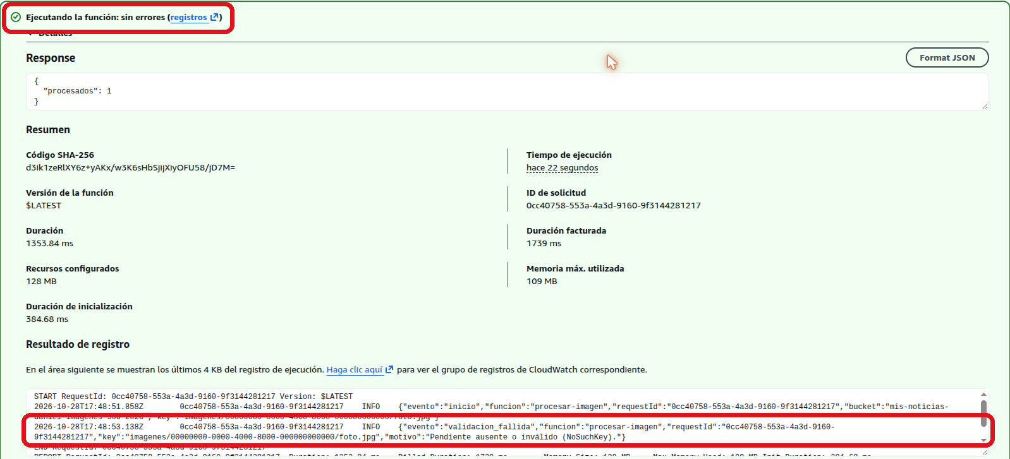
Imagen sin datos: se descarta
Descartada ✓
Enviamos un evento de una imagen cuyo pendiente no existe.
El log dice validacion_fallida: «Pendiente ausente o inválido (NoSuchKey)».
La función termina sin error: no tiene sentido reintentar algo que nunca va a funcionar, y no se crea ninguna noticia incompleta.
Notes:
Expone: Gael.
Primera prueba de error: simulamos que llega una foto pero sus datos no existen. La procesadora lo detecta, escribe en el log validacion_fallida con el motivo, NoSuchKey, y termina limpia. Arriba, en rojo, se ve que la ejecución terminó sin errores; abajo, la línea del log con el motivo. Decidimos que esto sea terminal: reintentar no va a hacer aparecer los datos, y así no gastamos ejecuciones de más.

Slide 12
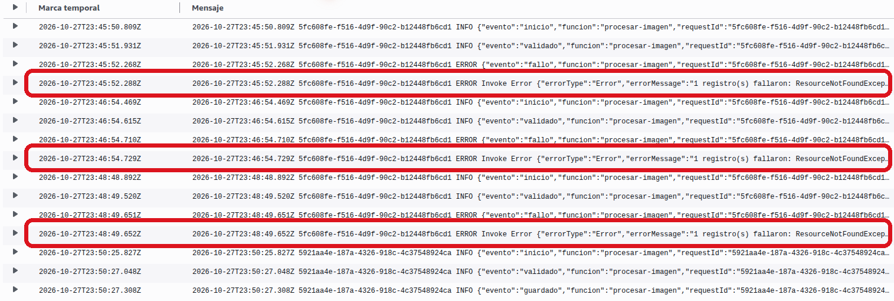
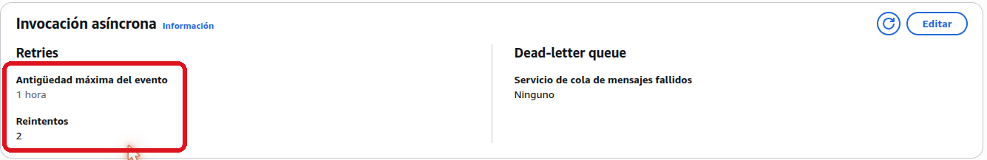
Falla DynamoDB: Lambda reintenta
Recuperada ✓
3 intentos
23:45 → 23:46 → 23:48 UTC, mismo requestId: el intento original más 2 reintentos automáticos.
Al restaurar la tabla, el evento se reprocesó y la noticia quedó guardada con el mismo id.
Cambiamos la variable TABLA a una tabla inexistente; la tabla real no se tocó. Abajo: la configuración de reintentos.
Notes:
Expone: Gael.
Segunda prueba, la más importante. Para simular que la base de datos falla sin dañar la tabla de todos, cambiamos una variable de entorno para que la procesadora apunte a una tabla que no existe. Publicamos una noticia y en los logs se ven tres errores, marcados en rojo, con el mismo requestId: el intento original y los dos reintentos que configuramos, abajo a la derecha. Cuando regresamos la variable a la tabla correcta, la noticia se guardó con el mismo id. No se perdió nada.

Slide 13
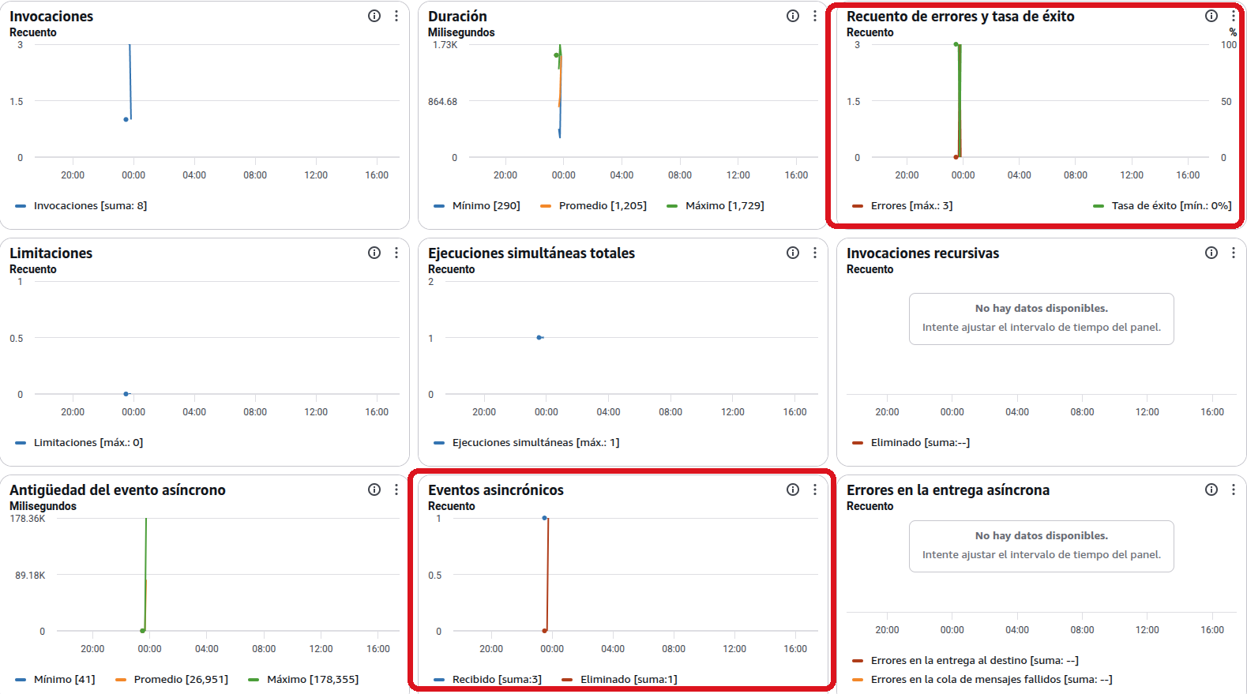
La métrica Errors lo detecta
Detectado ✓
Recuento de errores
La métrica nativa Errors sube y la tasa de éxito cae a 0 % durante el fallo.
Eventos asincrónicos
3 recibidos y 1 eliminado al agotar los reintentos.
Notes:
Expone: Gael.
La rúbrica pide una señal observable. Elegimos la métrica Errors, que Lambda publica sola en CloudWatch. Aquí se ve el pico de errores y cómo la tasa de éxito bajó a cero durante la falla. En el panel de eventos asíncronos se ven los tres intentos y que uno se descartó al agotar los reintentos. Importante: esto solo funciona porque la procesadora relanza el error; si lo atrapara y devolviera un 500, la métrica no se movería.

Slide 14
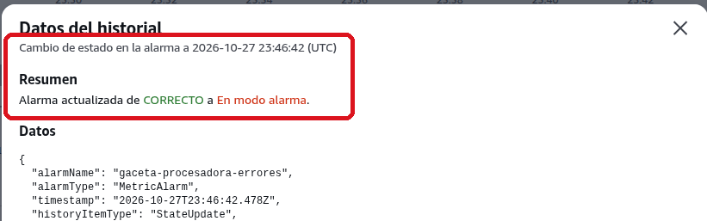
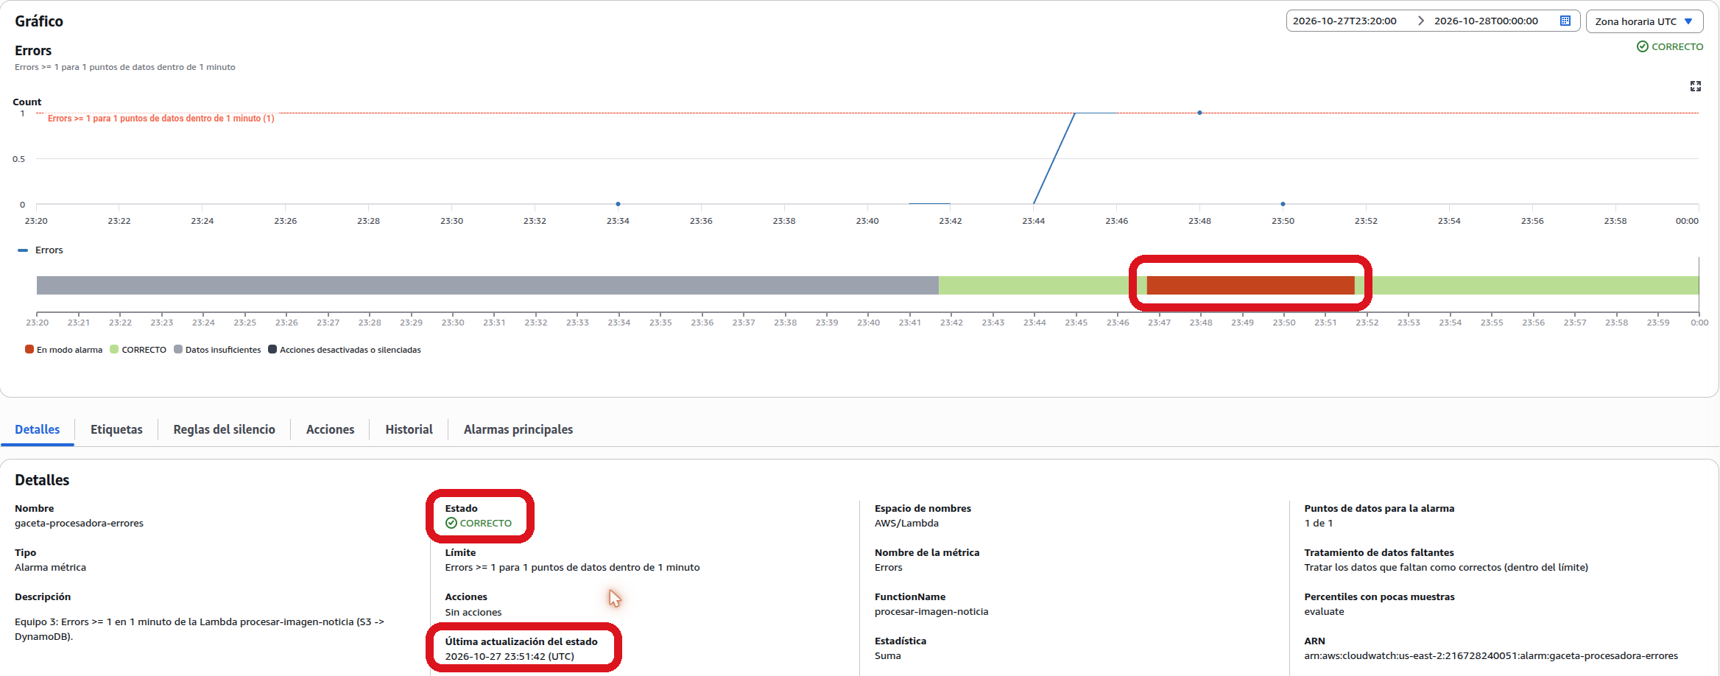
La alarma se encendió… y se apagó
Avisó ✓
gaceta-procesadora-errores
Errors ≥ 1 en 1 minuto → ALARMA.
23:46:42 se enciende · 23:51:42 vuelve a CORRECTO tras la recuperación.
La franja roja es el tiempo que duró el fallo. Al corregirlo, el estado vuelve solo a CORRECTO.
Notes:
Expone: Gael.
Con la métrica creamos la alarma gaceta-procesadora-errores: si hay al menos un error en un minuto, se enciende. Arriba se ve el momento exacto, 23:46:42, en que pasó de Correcto a En modo alarma. Abajo, la franja roja es el tiempo que duró el problema y, al corregirlo, a las 23:51:42 volvió sola a Correcto. No le pusimos notificación por correo para no generar suscripciones, pero se puede agregar con SNS en un clic.

Slide 15
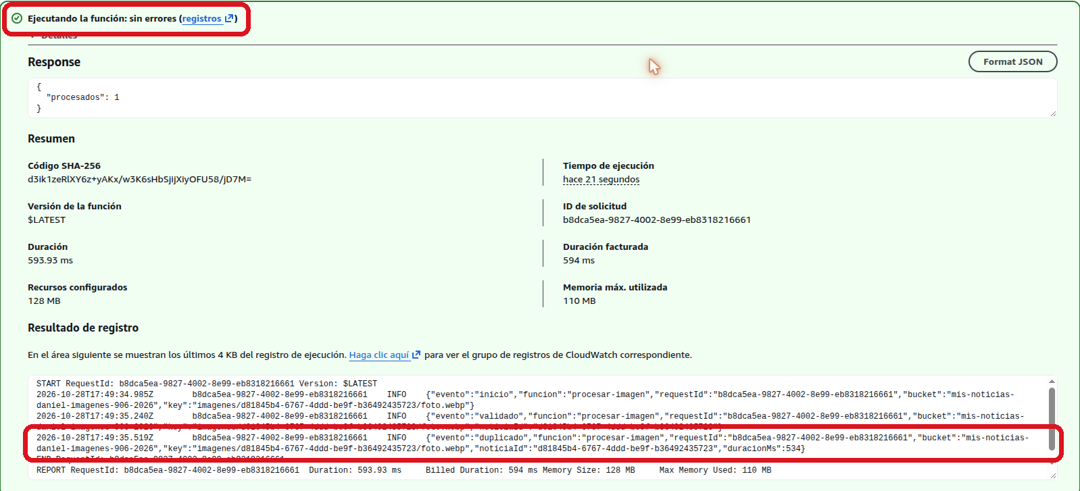
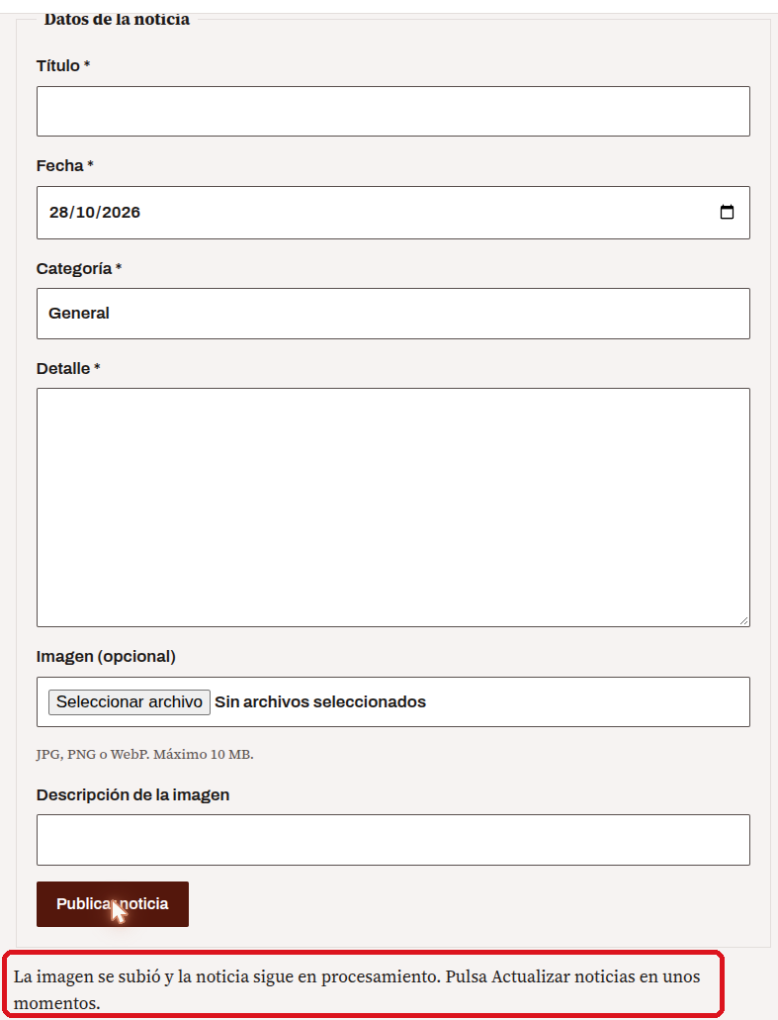
Sin duplicados y con paciencia
✓ Evento repetido
Mandamos dos veces el mismo evento: el log dice «duplicado» y la tabla conserva un solo registro.
✓ Procesamiento lento
Notes:
Expone: Gael.
Dos comprobaciones más. A la izquierda, el evento repetido: S3 puede entregar el mismo evento dos veces, así que lo forzamos. La procesadora escribe con una condición, solo si el id no existe, y el log marca duplicado: queda un solo registro. A la derecha, el procesamiento lento: mientras la base de datos estaba fallando, la web no se quedó colgada ni volvió a mandar la noticia; avisó que la imagen se subió y que la noticia sigue en procesamiento. Cuando se recuperó, apareció una sola vez.

Slide 16
Todo lo que comprobamos
Publicación
✓
Guardado
✓
Sin datos
✓
Reintentos
✓
S3 activa la procesadora sola
La noticia sigue al recargar
Se descarta sin dejar nada a medias
La base falla y la noticia se recupera
Métrica
✓
Alarma
✓
Duplicados
✓
Espera
✓
Errors registra el pico de fallos
Se enciende y se apaga sola
Un evento repetido no duplica
La web espera sin reenviar
Primero en condiciones normales y después provocando fallos a propósito. 27 de octubre de 2026, región us-east-2.
Notes:
Expone: Elisa.
En resumen, así fuimos comprobando el sistema. Primero, en condiciones normales: la noticia se publica sola y sigue ahí al recargar. Después, provocando fallos a propósito: una imagen sin datos se descarta, una caída de la base se reintenta y se recupera, la métrica y la alarma lo detectan, un evento repetido no duplica y la web espera sin reenviar. En todos los casos el sistema hizo lo que esperábamos, y cada uno tiene su captura en el manual.

Slide 17
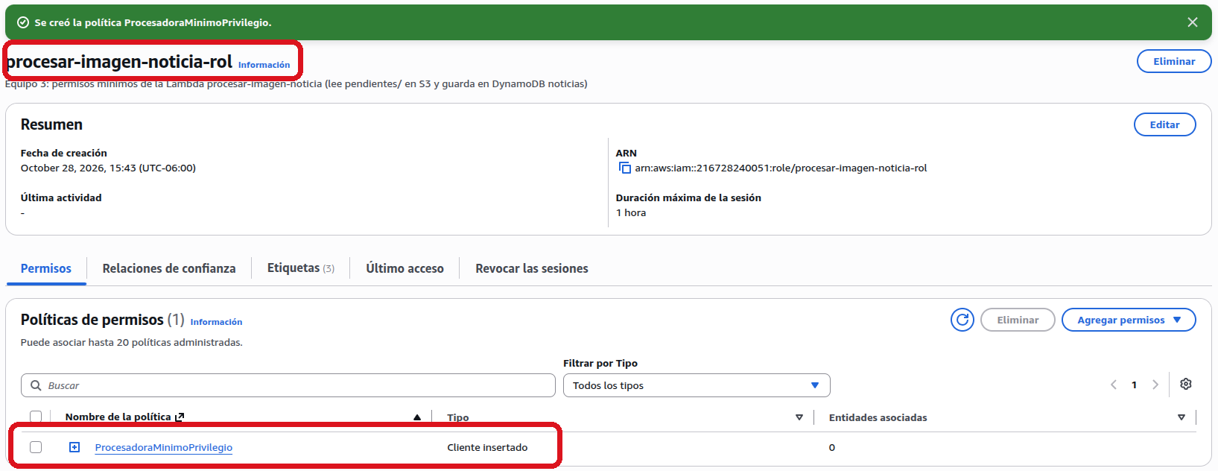
Mínimo privilegio
La procesadora tiene su propio rol, solo con lo que usa
Puede | Sobre
✓ Leer pendientes | S3 · pendientes/*
✓ Guardar noticias | DynamoDB · PutItem
✓ Escribir sus logs | Solo su grupo de logs
✗ Borrar o recorrer la tabla | —
✗ Leer imágenes del bucket | —
Validador de IAM: 0 errores, 0 advertencias. Con el rol nuevo repetimos los casos de imagen sin datos y evento repetido. Las otras tres Lambdas siguen con PowerUserRole: pendiente para un entorno real.
Notes:
Expone: Elisa.
Al principio la procesadora usaba un rol con PowerUserAccess, que es como darle la llave de todo el edificio para abrir una sola puerta. Creamos un rol propio, procesar-imagen-noticia-rol, que solo puede leer los pendientes, guardar noticias y escribir sus propios logs. No puede leer imágenes, ni borrar ni recorrer la tabla. Después de cambiarlo volvimos a correr las pruebas y todo siguió funcionando. Lo honesto: las otras tres Lambdas del proyecto todavía usan el rol amplio.

Slide 18
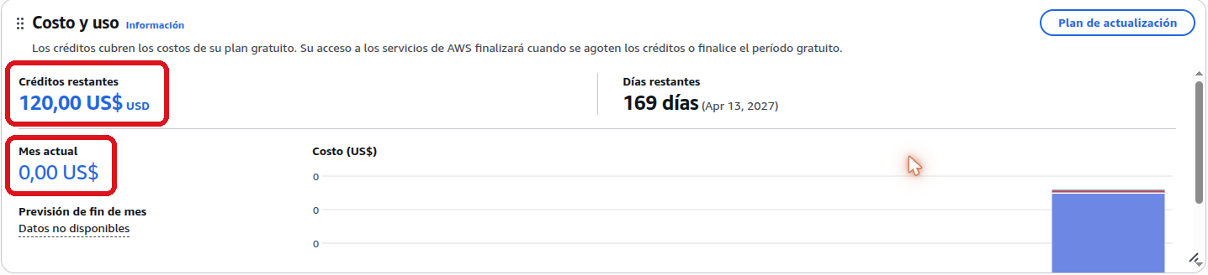
Costos y limpieza
0,00 USD
de gasto en el mes · saldo 120,00 → 120,00 USD
Al cerrar el curso eliminamos
1
Disparador S3
2
Lambda procesar-imagen-noticia
3
Rol procesar-imagen-noticia-rol
4
Alarma gaceta-procesadora-errores
5
Grupo de logs de la procesadora
Todo dentro del nivel gratuito: Lambda, S3, DynamoDB bajo demanda y CloudWatch.
Logs con retención de 3 días, sin SMS, sin colas ni servidores permanentes.
Recursos etiquetados: proyecto=NoticiasAWS, equipo=3, entorno=Laboratorio.
6
Objetos pendientes/ e imágenes de prueba
7
Noticias de prueba de la tabla
Notes:
Expone: Elisa.
Cuidamos el crédito de 100 dólares de referencia. Revisamos el saldo antes y después de cada sesión: empezamos con 120 y terminamos con 120, gasto cero, porque todo cayó en el nivel gratuito. Pusimos retención de logs de tres días y etiquetamos lo que creamos. A la derecha está la lista de limpieza, en orden: primero el disparador, para que no se invoque nada mientras borramos.

Slide 19

Lo que aprendimos
1
Qué aporta
La publicación ya no depende del navegador. Cada noticia deja rastro, los fallos se reintentan solos y una alarma avisa. Sabemos qué pasa, dónde y cuándo.
2
Qué faltaría en un entorno real
Cola de mensajes fallidos (SQS/DLQ), aviso por correo de la alarma (SNS), caducidad automática de pendientes/ y un rol mínimo para cada Lambda.
Notes:
Expone: Elisa.
Para cerrar: lo que aporta nuestro trabajo es que la gaceta ya no depende de que el navegador termine bien. Si algo falla, queda registrado, se reintenta y suena una alarma. Lo que nos faltó, y lo decimos con claridad: una cola de mensajes fallidos con SQS, que era la ampliación opcional; que la alarma mande correo con SNS; que los pendientes caduquen solos; y darle un rol mínimo a cada Lambda, no solo a la nuestra.

Slide 20

¿PREGUNTAS?
Equipo 3 · Monitoreo y resiliencia
Notes:
Expone: todo el equipo.
Gracias. ¿Tienen preguntas? Si quieren ver algo en vivo, podemos abrir CloudWatch y buscar los logs por id de noticia.

